Slide 1
第五章 网络攻击与防范技术
5.1 网络攻击概述与分类
5.2 目标探测
5.3 扫描的概念与原理
5.4 网络监听
5.5 缓冲区溢出攻击
5.6 注入式攻击
5.7 拒绝服务攻击
5.8 欺骗攻击与防范

Slide 2
5.1 网络攻击概述与分类
网络容易受到攻击的原因—
    网络软件不完善+协议本身存在安全缺陷。
TCP/IP网络协议存在大量的安全漏洞。
TCP/IP是冷战时期的产物，目标是要保证通达，保证传输的粗犷性。通过来回确认来保证数据的完整性，不确认则要重传。TCP/IP没有内在的控制机制来支持源地址的鉴别。
  黑客利用TCP/IP的漏洞，可以使用侦听的方式来截获数据，能对数据进行检查，推测TCP的系列号，修改传输路由，修改鉴别过程，插入黑客的数据流。
  莫里斯病毒就是利用这一点，给互联网造成巨大的危害。

Slide 3
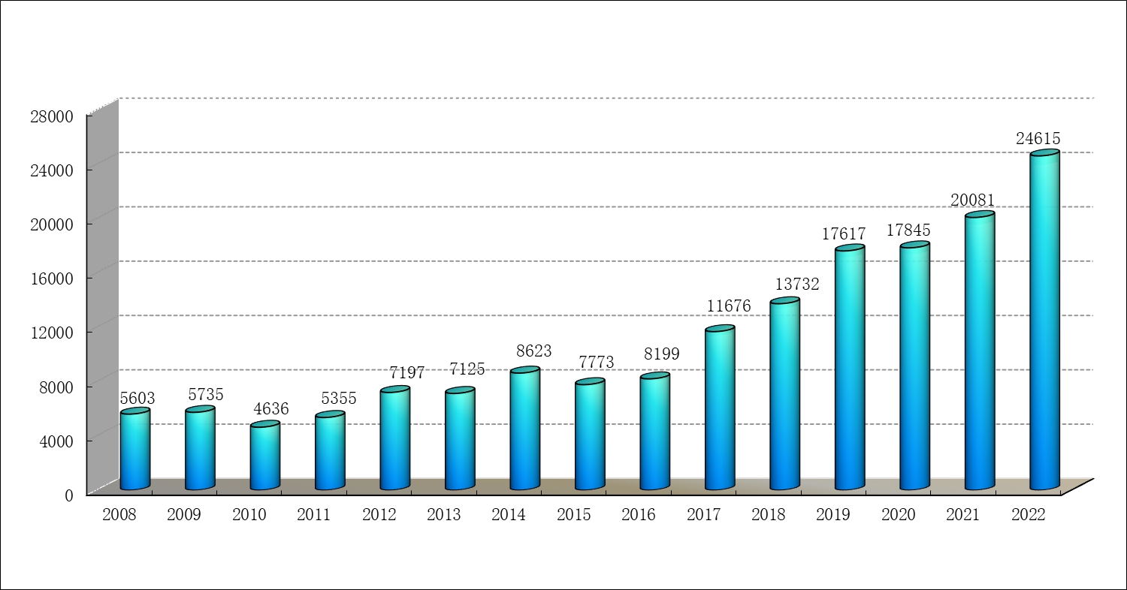
近十多年新增安全漏洞发布趋势
数据来源：国家信息安全漏洞库CNNVD

Slide 4
5.1 网络攻击概述与分类
  网络攻击目的
    炫耀自己的技术；
    赚钱；
    窃取数据；
    报复；
    抗议或宣示。

Slide 5
5.1 网络攻击概述与分类
常用的攻击方法
  窃听
  欺骗
  拒绝服务
  数据驱动攻击

Slide 6
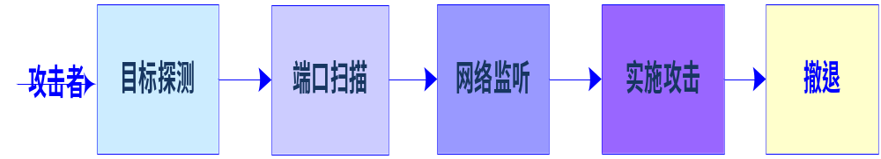
网络攻击的一般流程

Slide 7
5.2 目标探测
  目标探测是防范黑客攻击行为的手段之一
  也是黑客进行攻击的第一步。

Slide 8
5.2.1 目标探测的内容
1．外网信息。
  包括域名、管理员信息、网络地址范围、网络位置、网络地址分配机构信息、系统提供的各种服务和网络安全配置等。
2．内网信息。
  包括内部网络协议、拓扑结构、系统体系结构和安全配置等。

Slide 9
5.2.2 目标探测的方法
1．确定目标范围
  Ping命令
  Whois查询
    Whois查询就是查询域名和IP地址的注册信息。
    国际域名由设在美国的Internet信息管理中心（InterNIC）和它设在世界各地的认证注册商管理
    国内域名由中国互联网络信息中心（CNNIC）管理。

Slide 10
2. 分析目标网络信息
  使用专用的工具，如VisualRoute等。
  这些软件的主要功能：快速分析和辨别Internet连接的来源，标识某个IP地址的地理位置等。
3. 分析目标网络路由
  了解信息从一台计算机到达互联网另一端的另一台计算机传播路径，常见的检测工具为Tracert/ TraceRoute。

Slide 11
5.3 扫描概念和原理
计算机扫描就是对计算机系统或者其他网络设备进行与安全相关的检测，以找出安全隐患和可被黑客利用的漏洞。
扫描技术分类
  主机扫描
  端口扫描
  漏洞扫描

Slide 12
5.3.1 主机扫描技术
简单主机扫描技术
  (1) 发送ICMP Echo Request数据包到目标主机；
  (2) Ping扫描；
  (3)发送ICMP Echo Request到广播地址或者目标网络地址。
复杂主机扫描技术
  (1)异常的IP包头；
  (2)IP头中设置无效的字段值；
  (3)错误的数据分片；
  (4)反向映射探测。

Slide 13
5.3.2 端口扫描技术
1．TCP connect 扫描
最基本的TCP扫描，操作系统提供的connect（）系统调用，用来与每一个目标计算机的端口进行连接。如果端口处于侦听状态，那么connect（）就能成功。否则，该端口是不能用的，即没有提供服务。
优势：
    没有权限限制
    速度快
  缺陷：
    容易暴露

Slide 14
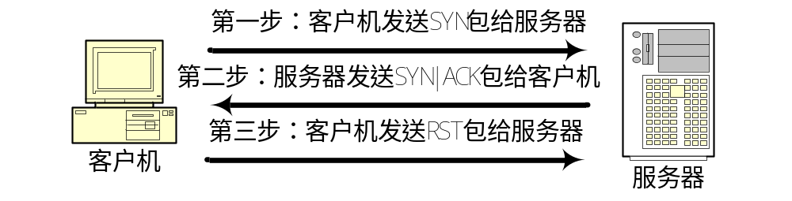

2．TCP SYN扫描
3．TCP FIN 扫描（关闭时）

Slide 15
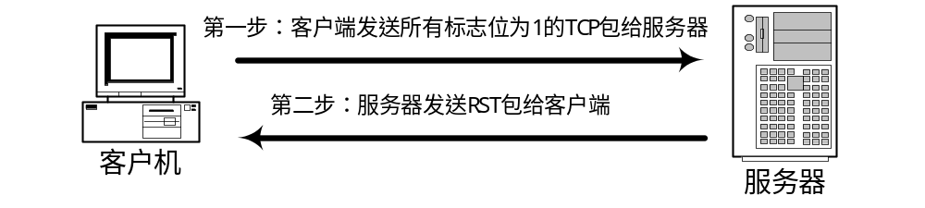
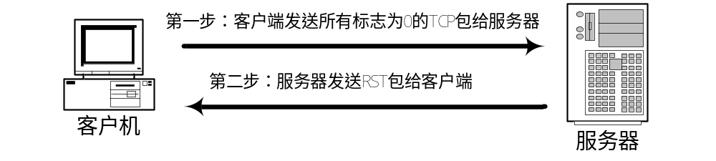
4．TCP Xmas扫描（关闭时）
5．TCP NULL扫描（关闭时）

Slide 16
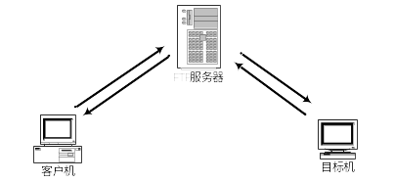
5．UDP扫描 （关闭时）
  UDP扫描并不可靠。
  1)目标主机可以禁止任何UDP包通过；
  2)UDP本身不是可靠的传输协议，数据传输的完整性不能得到保证；
  3)系统在协议栈的实现上有差异，对一个关闭的UDP端口，可能不会返回任何信息，而只是简单的丢弃。
6．FTP返回扫描

Slide 17
FTP 代理扫描是用一个代理的FTP服务器来扫描TCP端口。
假设S是扫描机，T是扫描目标，F是一个支持代理选项的FTP服务器，能够跟S和T建立连接，FTP端口扫描步骤如下：
（1） S与F建立一个FTP会话，使用PORT命令声明一个选择的端口p-T作为代理传输所需要的被动端口；
（2）然后S使用一个LIST命令尝试启动一个到p-T的数据传输；
（3）如果端口p-T确实在监听，传输就会成功，返回码150和226被发送回给S。否则S会收到
“425 Can build data connection:Connection refused”
的应答;
（4）S持续使用PORT和LIST命令，直到对T上所有的选择端口扫描完毕为止。
这种方法的优点是难以跟踪，能穿过防火墙。主要缺点是速度很慢，有的FTP服务器最终还是能得到一些线索，关闭代理功能。
Notes:
ftp协议的一个有趣的特点是它支持代理ftp连接，也就是说，可以从evil.com连接到一个ftp服务器target.com，并且要求目标主机发送文件到因特网的任何地方。ftp这一特性被公布并逐渐地施行起来。但现在的网络上不允许人们能够随意的“抢劫”一个ftp服务器，并请求数据到任何地方。所以在hobbit于1995年写下有关这一协议的缺陷时说到，它可以用来从许多站点上发出事实上难以追查的信件、新闻以及攻击性行为来填充硬盘，试图使防火墙失效或者更多的是烦人而无意义的骚扰。

Slide 18
防止端口扫描
防止端口扫描：
(1) 关闭闲置和有潜在危险的端口。
(2) 利用网络防火墙软件。

Slide 19
5.3.3 漏洞扫描
漏洞扫描是对目标网络或者目标主机进行安全漏洞检测与分析，发现可能被攻击者利用的漏洞。
通用漏洞扫描器构成：
  控制台模块
  扫描活动处理模块
  扫描引擎模块
  结果处理模块和漏洞库。
Nmap、X-Scan、SuperScan、Shadow Security Scanner、AppScan、Nessus

Slide 20
5.4 网络监听
网络监听是提供给网络安全管理人员进行网络管理的工具，用来监视网络的状态、数据流动情况以及网络上传输的信息等，黑客也可以利用网络监听来截取主机口令等。

Slide 21
5.4.1 网络监听原理
以太网（Ethernet）协议的工作方式是将要发送的数据包发往连接在一起的所有主机，只有与数据包中目的地址一致的那台主机才能接收到信息包。
当主机工作在监听模式下时，无论数据包中的目标地址是什么，主机都将接收，这就是实现网络监听的基础。

Slide 22
5.4.2 网络监听检测与防范
1．网络监听检测
  (1) 反应时间
  (2) 观测DNS
  (3) ping模式进行监测
  (4) arp数据包进行监测

Slide 23
2．网络监听的防范
  （1）采用加密手段进行信息传输也是一个很好的办法
  （2）以交换式集线器代替共享式集线器。交换式集线器代替共享式集线器，使单播包仅在两个节点之间传送，从而防止非法监听。
  （3）使用Kerberos。

Slide 24
5.5 缓冲区溢出攻击
5.5.1 缓冲区溢出原理
缓冲区是内存中存放计算机正在处理数据的地方。当数据量超出缓冲区的长度时，多出来的数据就会破坏堆栈中的数据，导致应用程序或整个系统的崩溃等故障；
攻击者在溢出数据中精心设计代码，当这些代码溢出到缓冲区以外时会被执行，能达到破坏计算机系统目的，即缓冲区溢出攻击。

Slide 25
缓冲区溢出
1．通过往程序的缓冲区写超出其长度的内容，造成缓冲区的溢出。
例：
#include<string.h>
void main (int argc,char *argv[ ])
{
char buffer[10];
strcpy(buffer,argv[1]);
}
执行该程序，输入字符串长度小于10时，程序正常运行，否则系统崩溃。

Slide 26
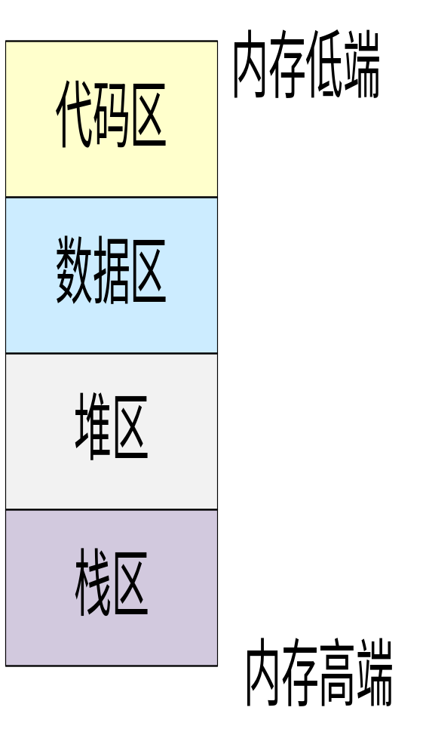
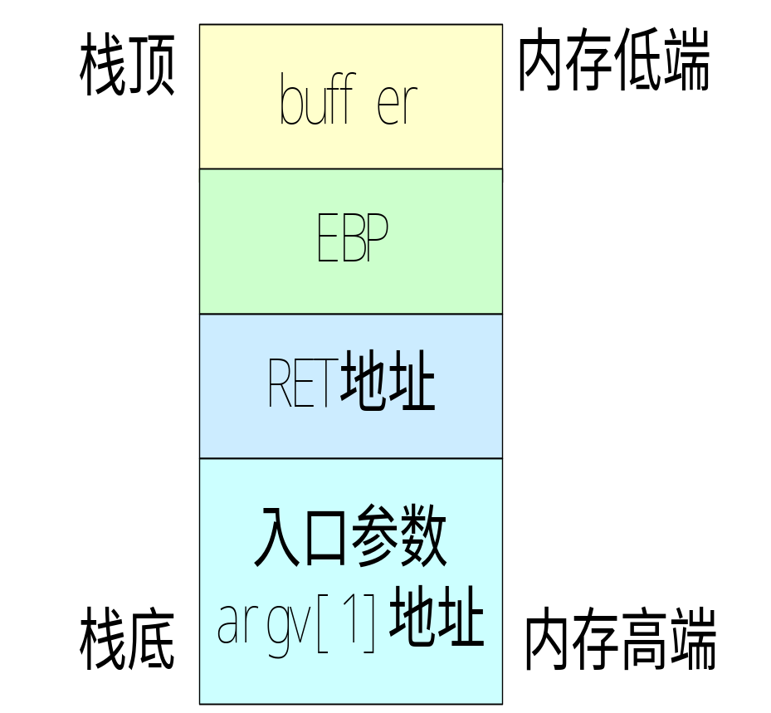

Slide 27
2．通过向程序的缓冲区写超出其长度的内容，造成缓冲区的溢出，从而破坏程序的堆栈，使程序转而执行其它指令，以达到攻击目的。
例如下面程序：
    #include <iostream.h>
    #include <string.h>
    void function(int a)
    {
    char buffer[5];
    char *ret;
    ret = buffer+12 ;
    *ret += 8;
    }
void main( )
{
int x;
x =10;
function(7);
x = 1;
cout<<x<<endl;
}
程序的运行结果是？

Slide 28
程序的实际运行结果是10，而不是1。
上段程序的执行过程：
依次为形式参数a、RET、EBP分配4字节的内存，为语句char buffer[5] 分配内存时，需要5字节的内存。对于32位存储器，内存的分配是以4个字节为单位来进行的，所以为buffer分配的内存一共需要8个字节。

Slide 29
void main( )
{
int x;
x =10;
function(7);
x = 1;
cout<<x<<endl;
}
为参数赋值
返回地址压栈
执行被调用函数
调用结束后返回
返回处

Slide 30
执行ret = buffer + 12后，ret指向RET(buffer 地址和RET地址相差12个字节)。
RET的值是函数function(7)的返回地址，即“x=1”的首地址，执行*ret + =8语句后就将RET的值加上了8个字节，而x=1这条语句占有8个字节。

Slide 31
5.5.2 缓冲区溢出攻击方法
1．在程序的地址空间里安排适当的代码
（1）植入法。
（2）利用已经存在的代码。
2．控制程序转移到攻击代码
（1）激活记录。
（2）函数指针。
（3）长跳转缓冲区。

Slide 32
5.5.3 防范缓冲区溢出
正确的方式是使用fgets（char s,int size,FILE *stream）。
char str[10]
…
while（fgets(str,sizeof(str),stdin)!=NULL）
{
puts（str）;
memset（str,0,sizeof（str））;
}
1．编写正确的代码
编写安全代码是防止缓冲区溢出的最有效办法：
char str[10]
…
while （gets（str）!=NULL）
{
puts（str）;
memset（str,0,sizeof（str））;
}
由于没有严格规定输入到str中的字符长度，很容易产生缓冲区溢出漏洞。

Slide 33
5.5.3 防范缓冲区溢出
2. 及时安装漏洞补丁
3. 借助防火墙阻止缓冲区溢出。

Slide 34
5.6 注入式攻击
针对Web服务器端的特定数据库系统，用不断尝试的方式获取服务器中敏感信息。
攻击基本思路：
  1）判断是否存在漏洞。
  2）判断数据库软件的类型
  3）猜测数据库中的表、表中的字段与字段中的值
  4）猜测用户名及长度。
  5）猜测用户密码及其长度
  6）登录网站后台系统

Slide 35
5.6 注入式攻击
注入式攻击的防范
  做好数据的合法性检查
  增强数据库软件的安全设置
  启用Web服务器的审计日志等

Slide 36

5.7 拒绝服务攻击
DoS（Denial of Service）通过堵塞网络、占用系统资源等方法，拒绝用户的服务访问，破坏系统的正常运行。
DoS攻击的基本原理:

Slide 37
IP碎片攻击
ping of death
  攻击者发送一个长度超过65535的Echo Request数据包，造成系统崩溃或挂起。
jolt2攻击
  在一个死循环中不停地发送一个ICMP/UDP的IP碎片，可以使Windows系统的机器死锁。
Teardrop
  发送一些IP分片异常的数据包，在IP包的分片装配过程中，由于分片重叠，计算过程中出现长度为负值，在执行memcpy的时候导致系统崩溃。

Slide 38
UDP洪泛
通过伪造与某一主机的Chargen服务之间的一次UDP连接，回复地址指向开放Echo服务的一台主机，这样就在两台主机之间生成足够多的无用数据流，导致带宽耗尽的拒绝服务攻击。

Slide 39
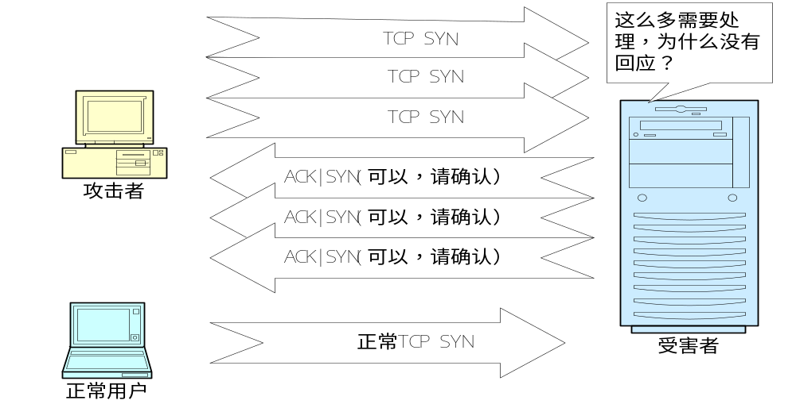
SYN洪泛

Slide 40
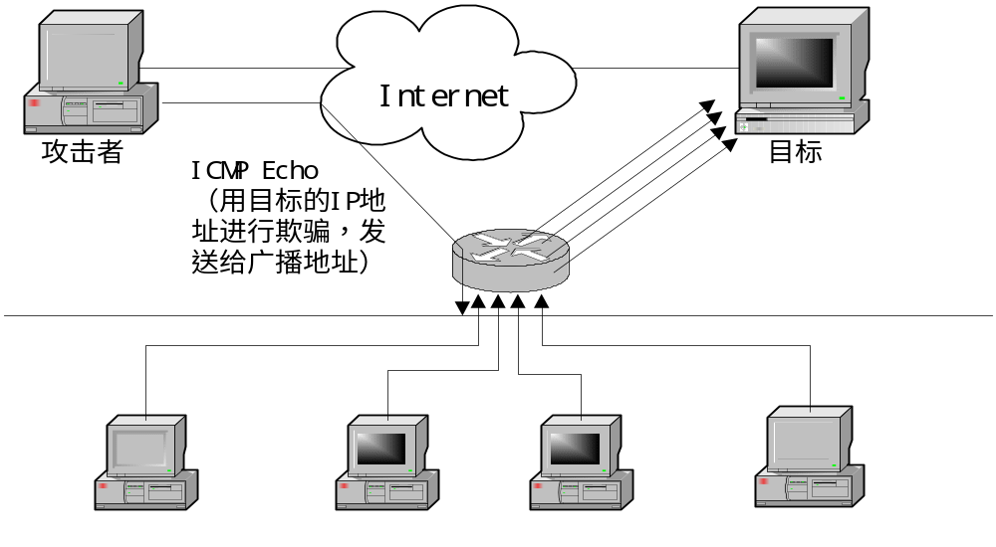
Smurf攻击

Slide 41
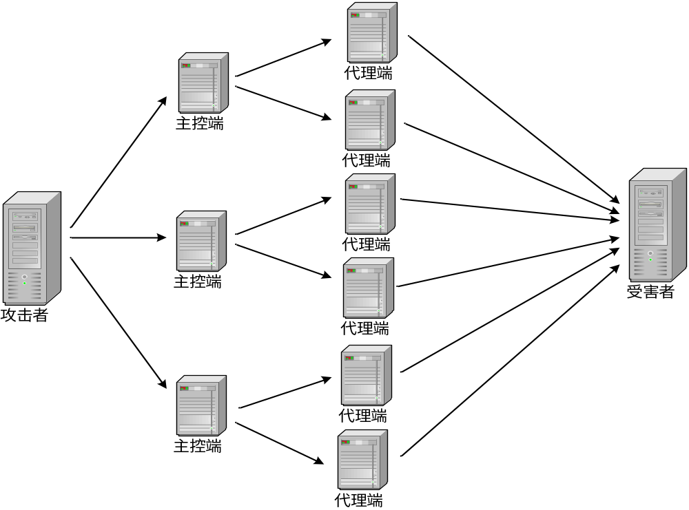
分布式拒绝服务攻击

Slide 42
DDoS攻击的步骤
1. 搜集攻击目标
了解被攻击目标主机数目、地址情况，目标主机的配置、性能、目标的带宽等。
2．占领傀儡机
黑客通过扫描工具等，发现互联网上那些有漏洞的机器，随后就是尝试攻击。攻击成功后，就可以占领和控制被攻击的主机，即傀儡机。
3. 实际攻击
黑客登录到作为控制台的攻击机，向所有傀儡机发出命令，这时候埋伏在傀儡机中的DDoS攻击程序就会响应控制台的命令，一起向受害主机以高速度发送大量的数据包，导致受害主机死机或是无法响应正常的请求。

Slide 43
防范DDoS攻击的策略
1．及早发现系统存在的攻击漏洞，及时安装系统补丁程序。
2．要经常检查系统的物理环境，禁止那些不必要的网络服务。
3．充分利用防火墙等网络安全设备，配置好它们的安全规则，过滤掉所有可能伪造的数据包。

Slide 44
5.8 欺骗攻击与防范
攻击者针对认证机制的缺陷，将自己伪装成可信任方，从而与受害者进行交流，最终窃取信息或是展开进一步的攻击。
  IP欺骗
  DNS欺骗
  ARP欺骗

Slide 45
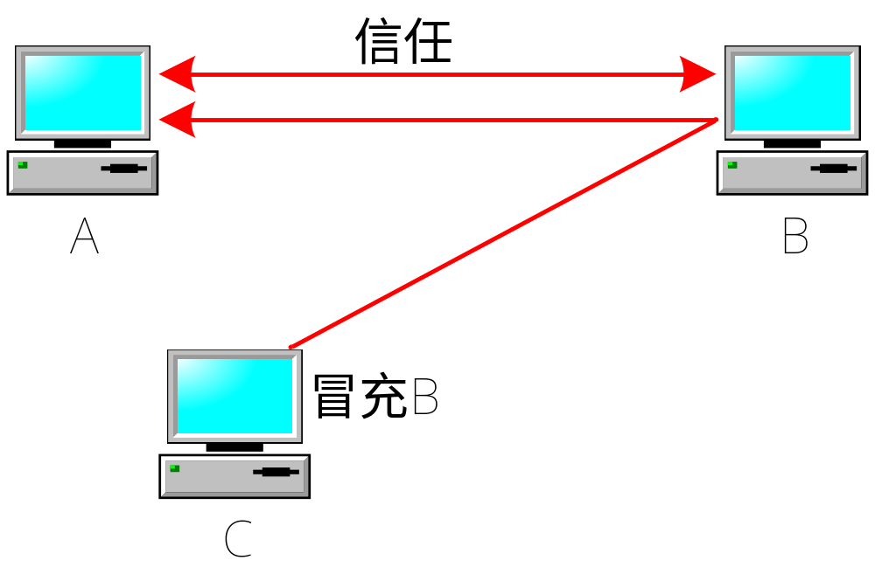
IP欺骗的原理

Slide 46
IP欺骗的完整步骤
1.让被信任主机的网络暂时瘫痪
2. 连接到目标主机的某个端口，猜测ISN基值和增加规律
3. 把原地址伪装成被信任主机，发送带有SYN标志的数据段请求连接
4. 等待目标及发送SYN/ACK包给瘫痪的主机
5. 再次伪装成被信任主机向目标机发送ACK
6.连接建立，发送命令请求。

Slide 47
ARP欺骗攻击与防范
ARP欺骗攻击是针对ARP协议的一种攻击技术，可以造成内部网络的混乱，让某些欺骗的计算机无法正常访问网络，让网关无法同客户机正常通信。

Slide 48
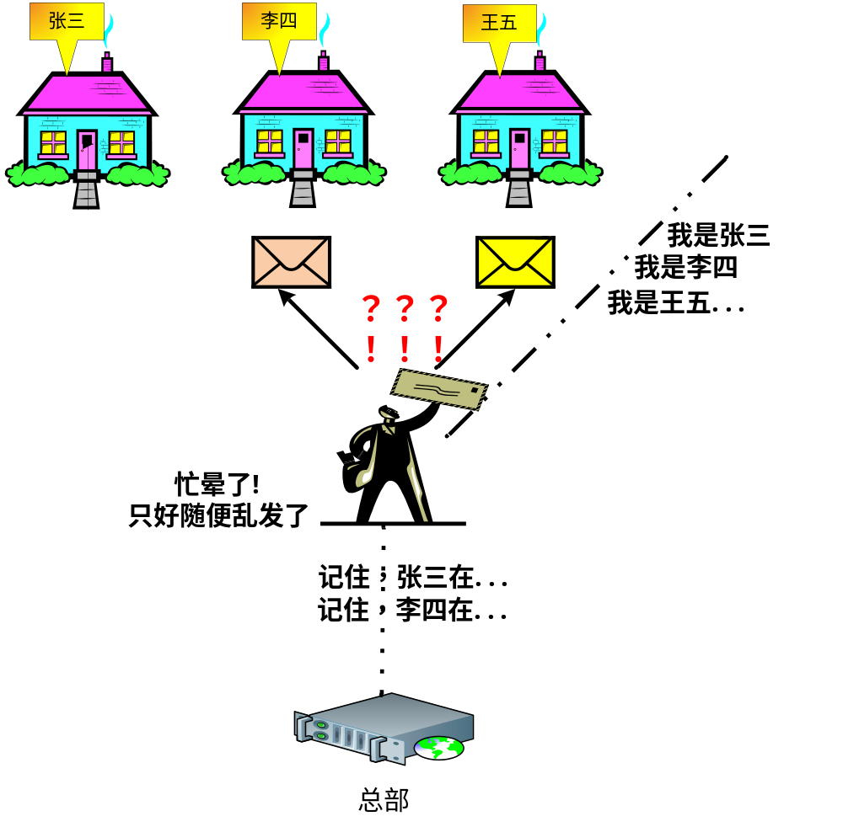
ARP欺骗攻击原理

Slide 49
ARP攻击防护
1)静态绑定
2)使用ARP防护软件

Slide 50
本章教学要求：
（1）了解网络攻击的概念；
（2）了解目标探测的内容和方法；
（3）掌握扫描器工作原理；
（4）了解网络监听的原理与防范方法；
（5）掌握缓冲区溢出原理及攻击方法和防范；
（6）掌握分布式拒绝服务攻击概念、攻击步骤和防范方法；
（7）了解网络欺骗攻击与防范；

